Slide 1
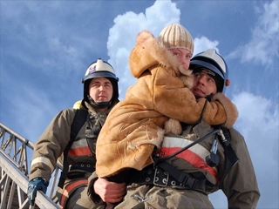
Знакомство с работой спасателей МЧС.
Воспитатель
Жарко К.В.
«МБДОУ ДСОВ №88»

Slide 2
Кто такой спасатель?
Спасатель МЧС – специалист по спасению пострадавших в экстремальных ситуациях, сотрудник системы Министерства чрезвычайных ситуаций.
Эта профессия включает в себя сразу несколько специальностей: водитель, пожарный, альпинист, водолаз, летчик, врач и др.
Важными качествами спасателей являются дисциплинированность, смелость, самоотверженность, решительность, быстрая реакция, ответственность, физическая сила и выносливость, чувство товарищества.

Slide 3


27 декабря 1990 года образован Российский корпус спасателей (РКС). Эта дата считается основанием Чрезвычайной службы России и МЧС России. С)

Slide 4
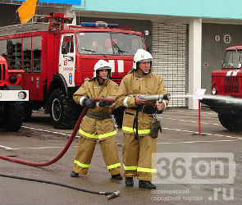
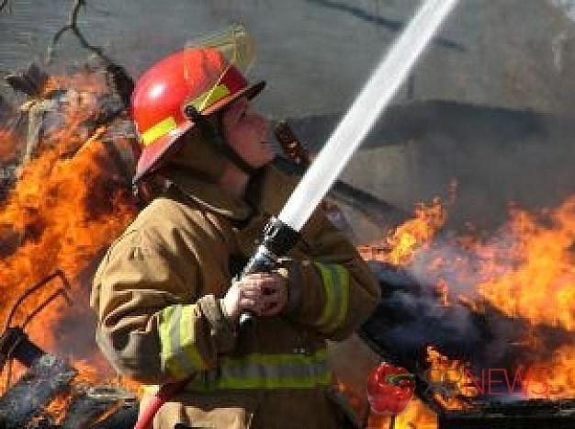
ПОЖАРНаЯ СЛУЖБА

Slide 5
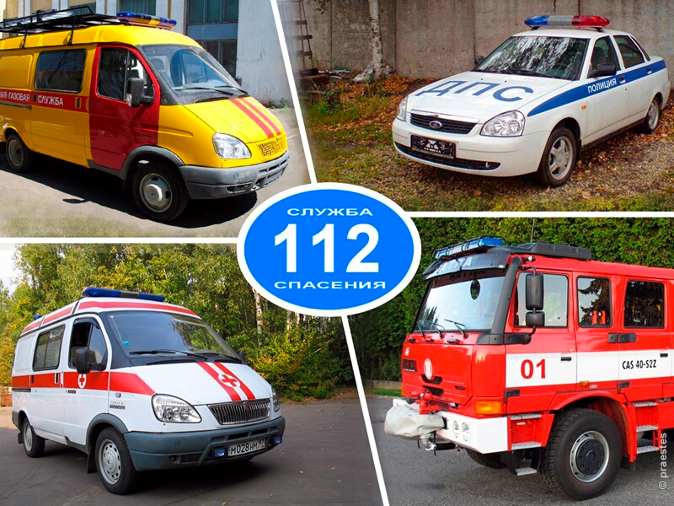
СЛУЖБА СПАСЕНИЯ НА ДОРОГЕ

Slide 6
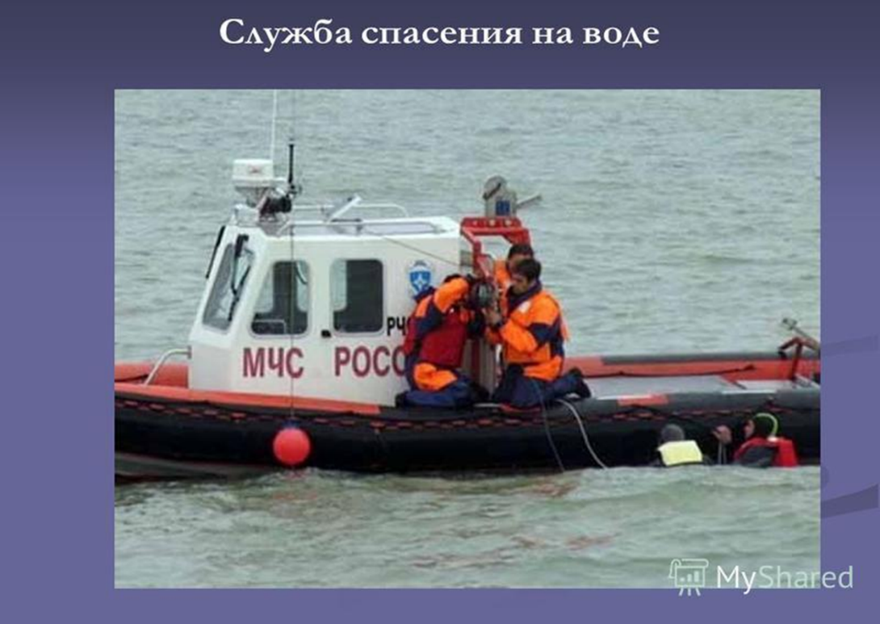
СЛУЖБА СПАСЕНИЯ НА ВОДЕ

Slide 7
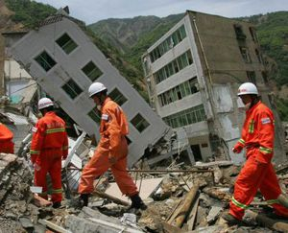
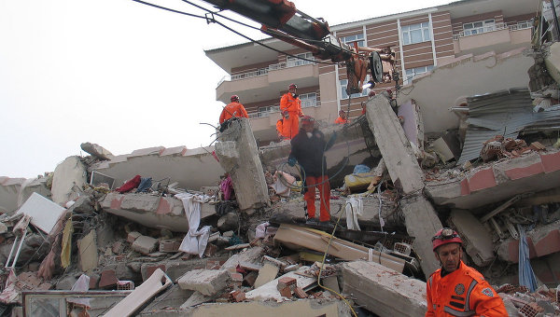
СЛУЖБА СПАСЕНИЯ ПРИ ЗЕМЛЕТРЯСЕНИИ

Slide 8
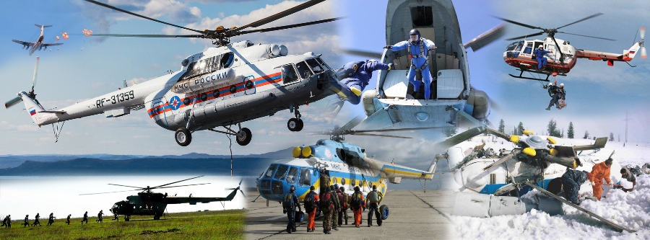
АВИАЦИЯ МЧС

Slide 9
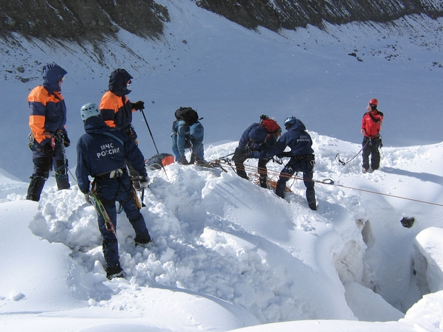
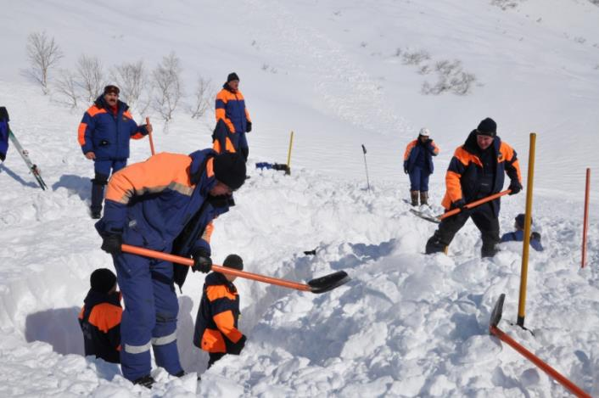
СПАСАТЕЛЬНЫЕ РАБОТЫ ПРИ СХОДЕ СНЕЖНЫХ ЛАВИН

Slide 10
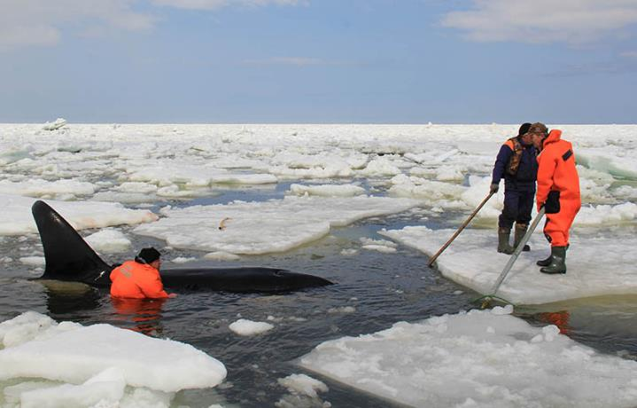
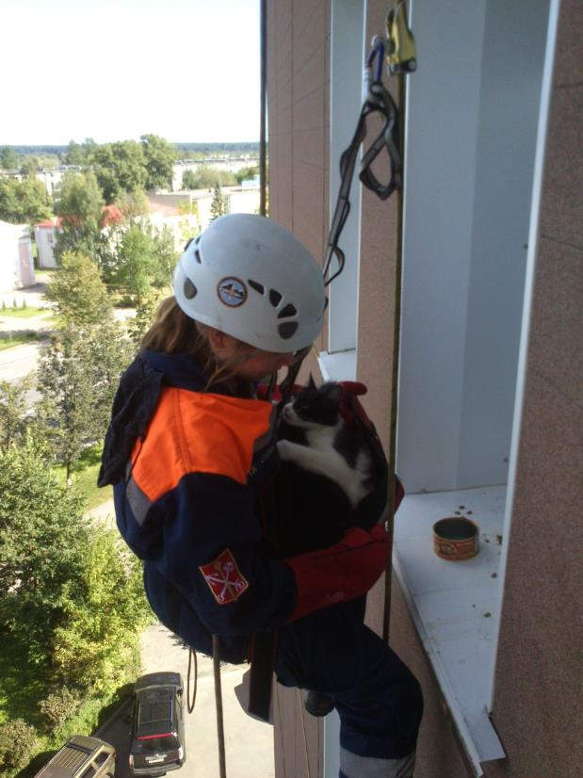
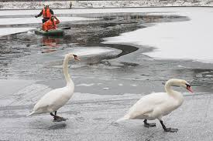
СЛУЖБА СПАСЕНИЯ ЖИВОТНЫХ

Slide 11
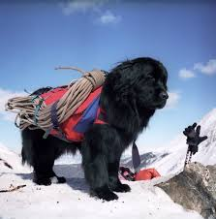
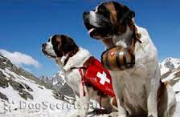
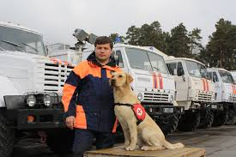
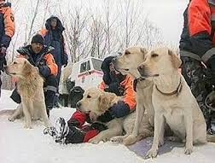
СОБАКИ СПАСАТЕЛИ

Slide 12
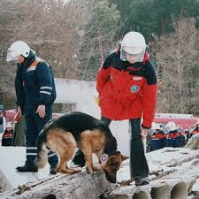
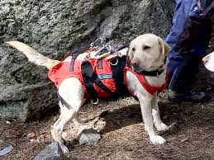
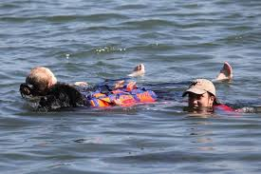

Slide 13
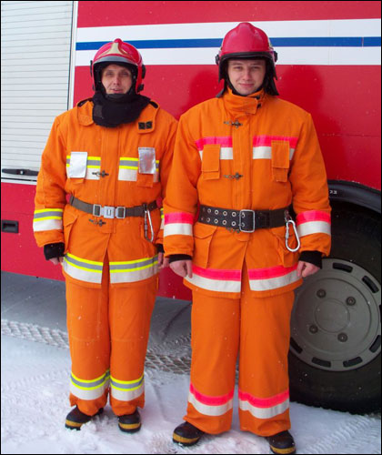
Известно всем и каждому
В моей родной стране:
Спасатели отважные
Всю жизнь, как на войне.
В минуту жизни сложную,
Когда близка беда,
Спасатели надежные
Нас выручат всегда!
В сложнейшей ситуации,
Коль случай непростой,
Нас выручат спасатели,
Рискуя головой!

Slide 14
СПАСИБО!

